Slide 1
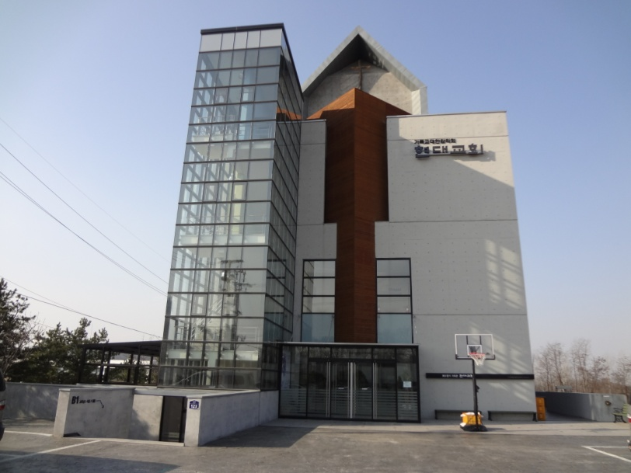
현대교회 TBC성서연구
소아시아의 일곱교회2(요한계시록3)
HYUNDAI
METHODIST CHURCH
The community of God's people
현대교회 수요성서연구
2013. 1. 15

Slide 2
소아시아의 일곱교회2
버가모 교회
서머나에서 약 80Km
이교도들의 만신전
황제숭배의 본부 : 사단의 위
좌우에 날 선 검을 가진 이
가이사는 주이시다
안디바의 죽음 : 두려워하지 않음

Slide 3
소아시아의 일곱교회2
버가모 교회
발람의 교훈
우상제물과 성도덕
“타협”
악을 용납 : 회개하라 감추었던 만나와 흰돌

Slide 4
소아시아의 일곱교회2
두아디라 교회에 보내는 편지
버가모와 사데 사이
소상공도시
일곱 중 가장 작은 도시
염색업과 모직물
루디아의 고향

Slide 5
소아시아의 일곱교회2
두아디라 교회에 보내는 편지
믿음과 봉사에 대한 칭찬
거짓교사
부도덕한 생활
섬김과 인내
겉으로 건강한 교회

Slide 6
소아시아의 일곱교회2
두아디라 교회에 보내는 편지
이세벨의 미혹과 음행
회개하지 않는 바알종교
하나님의 비밀을 안다고 자처
실상 사단의 비밀
믿음과 순결
새벽별

Slide 7
소아시아의 일곱교회2
사데교회에 보내는 편지
두아디라 남쪽 50Km
리디아왕국의 수도
역사적 흥망성쇠
사치와 음란의 도시
살아있으나 죽은 자들에게 경고

Slide 8
소아시아의 일곱교회2
사데교회에 보내는 편지
일곱 영 : 성령의 역사 권능의
완전한 충족성
일곱 별 : 일곱 교회,
일곱 교회의 천사
살아 있으나 죽은 교회
하나님의 징계 경고

Slide 9
소아시아의 일곱교회2
사데교회에 보내는 편지
자기 옷을 더럽희지 않는 자들
승리
남은 자들에게 축복 약속
흰 옷 : 순결

Slide 10
소아시아의 일곱교회2
빌라델비아교회에 보내는 편지
사데 동남쪽 45Km
역사가 가장 짧은 도시
교통의 요지
헬라문화를 위한 도로
디오니소스 숭배
17년 대지진으로 파괴

Slide 11
소아시아의 일곱교회2
빌라델비아교회에 보내는 편지
현재에도 천 여명의 교회 존재
자칭 유대인에 대한 경고
진실 : 그리스도가 하나님의 뜻을
완성하실 것, 약속에 신실
열면 닫을 사람이 없고 닫으면
열 사람이 없는 그이

Slide 12
소아시아의 일곱교회2
빌라델비아교회에 보내는 편지
서머나교회같이 격려의 말씀만
열린 문
적은 능력으로 큰 수고
그리스도를 믿지 않는 유대인
이기는 자 : 성전의 기둥
하나님의 이름, 새 예루살렘의 이름, 그리스도의 새 이름 기록 명령

Slide 13
소아시아의 일곱교회2
빌라델비아교회에 보내는 편지
하나님의 이름,
새 예루살렘의 이름,
그리스도의 새 이름 기록 명령
하나님의 사람, 그리스도의 사람
새 예루살렘의 시민의 자격

Slide 14
소아시아의 일곱교회2
라오디게아교회에 보내는 편지
골로새, 히에라 폴리스와 함께
리커스 계곡에 위치
수리아의 안티오커스 왕이 아내의 이름을 붙인 도시
무역 요충지
부유한 도시

Slide 15
소아시아의 일곱교회2
라오디게아교회에 보내는 편지
영적 빈곤
연단한 금, 흰옷, 안약 :
도시와 연관
미온적 신앙
칭찬이 없음
아멘이요 창조의 근원의 그리스도

Slide 16
소아시아의 일곱교회2
라오디게아교회에 보내는 편지
차지도 덥지도 않은 신앙
히에라 폴리스이 온천에서 유래
심령이 가난한 자?
영적 무관심
곤고, 가련, 눈 먼것,
벌거 벗은 것을 모름

Slide 17
소아시아의 일곱교회2
라오디게아교회에 보내는 편지
연단한 금
흰 옷
안약
사랑하는 자를 책망하여 징계
회개하라(볼지어다~~)

